Slide 1








CÔNG NGHỆ 5
NHÀ SÁNG CHẾ
(Tiết 3)

Slide 2





NỘI DUNG BÀI HỌC
Khởi động
Khám phá
Kết luận
Đánh giá

Slide 3



YÊU CẦU CẦN ĐẠT
Ôn tập, củng cố kiến thức, kĩ năng đã hình thành và phát triển từ các hoạt động khám phá trong bài
Vận dụng kiến thức, kĩ năng đã học trong bài vào thực tiễn cuộc sống để phát triển năng lực học sinh

Slide 4



KHỞI ĐỘNG

Slide 5


Trò chơi
“NGƯỜI ẤY LÀ AI?”
Trong vòng 10 giây, các bạn hãy dựa vào hình ảnh và những từ khóa gợi ý để chọn đúng tên nhân vật nhé!

Slide 6


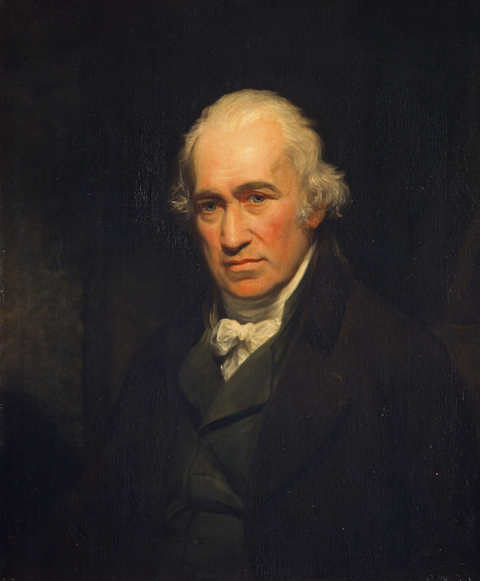


A
Các Ben (Karl Benz)
B
Giêm Oát (James Watt)
C
Tô-mát Ê-đi-xơn (Thomas Edison)
D
O-vơ Rai (Orville Wright)
Kĩ sư người Xcốt-len (Scotland)
Động cơ hơi nước
(1736 - 1819)

Slide 7
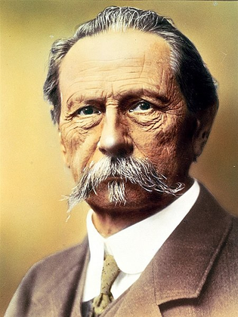
A
Tô-mát Ê-đi-xơn (Thomas Edison)
B
O-vơ Rai (Orville Wright)
C
Các Ben (Karl Benz)
D
Giêm Oát (James Watt)
Kĩ sư người Đức
Chiếc xe ô tô đầu tiên
(1844 - 1929)

Slide 8
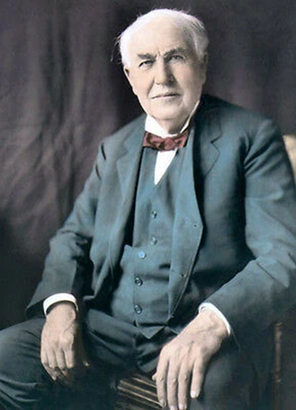
A
Giêm Oát (James Watt)
B
Các Ben (Karl Benz)
C
Tô-mát Ê-đi-xơn (Thomas Edison)
D
O-vơ Rai (Orville Wright)
Nhà sáng chế người Mỹ
Bóng đèn điện sợi đốt
(1847 - 1931)

Slide 9



LUYỆN TẬP

Slide 10






THẢO LUẬN NHÓM
Muốn trở thành nhà sáng chế,
cần có những đức tính gì?
Các bạn hãy thảo luận nhóm đôi trong 1 phút để trả lời câu hỏi này nhé!

Slide 11


CHIA SẺ TRƯỚC LỚP
CHIA SẺ TRƯỚC LỚP

Slide 12

KẾT LUẬN
KẾT LUẬN
Một số đức tính cần có để trở thành nhà sáng chế là: chăm chỉ học tập, sáng tạo, có óc quan sát, tò mò khoa học, kiên trì.

Slide 13



VẬN DỤNG

Slide 14

CHUYÊN GIA
QUẢNG BÁ SẢN PHẨM
TÀI BA
Các nhóm hãy trình bày về 1 trong 3 sản phẩm mà nhóm mình đã tìm hiểu về lịch sử ra đời của sản phẩm đó .

Slide 15

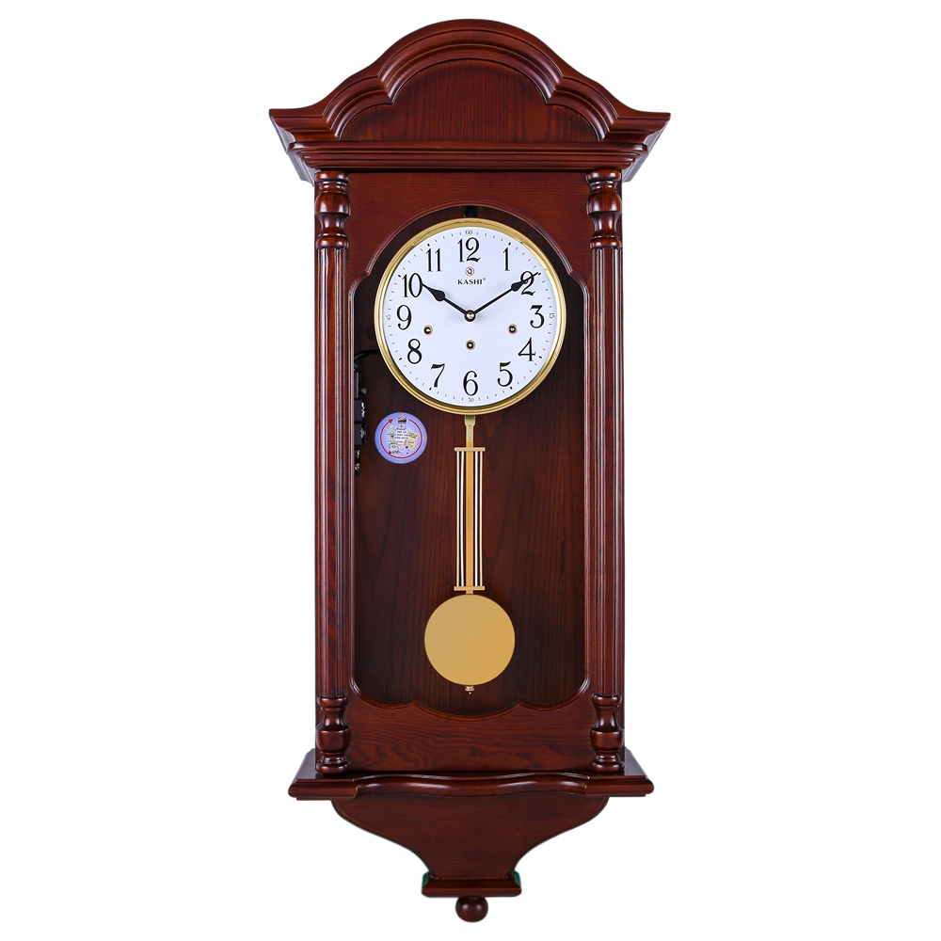
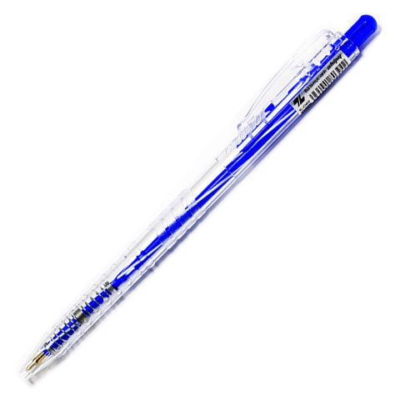
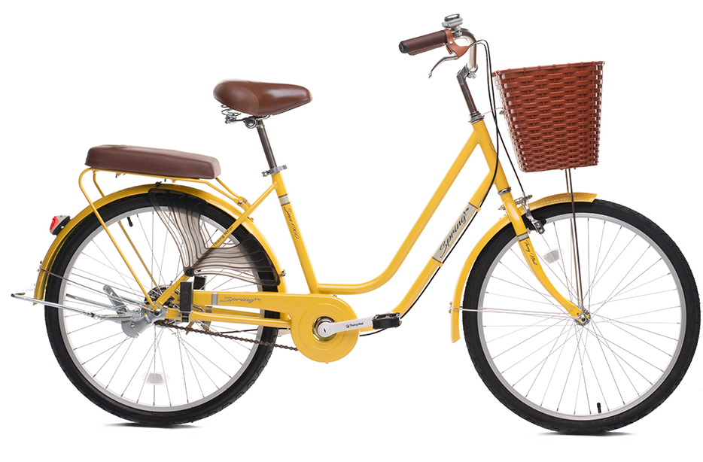

Slide 16


Nội dung sâu sắc
Hình ảnh minh hoạ rõ ràng
Mạch lạc trong trình bày

Slide 17

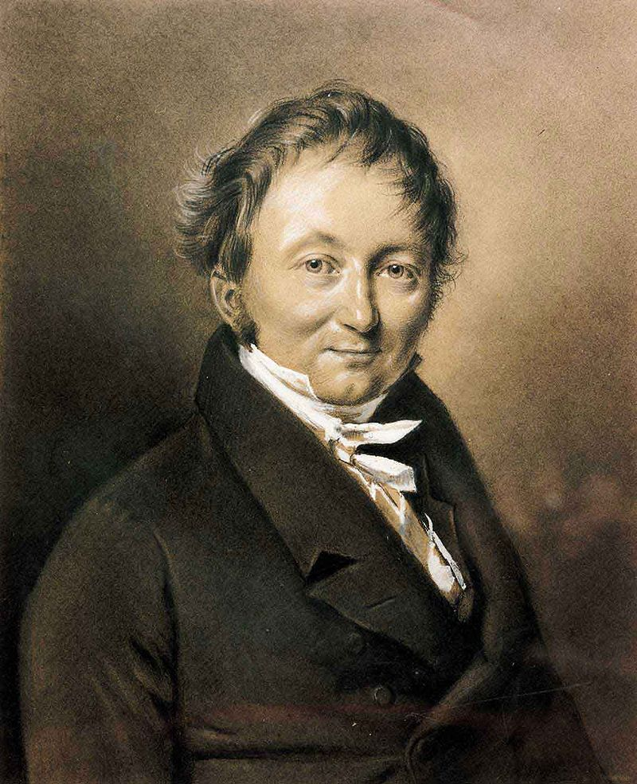
Lịch sử ra đời của xe đạp
Khái niệm đầu tiên về xe đạp xuất hiện từ đầu thế kỉ XIX. Nam tước người Đức – Karlvon Drais đã có ý tưởng phát minh một phương tiện dùng sức người và có thể giúp ông di chuyển nhanh quanh khu vườn hoàng gia. Năm 1817, ông đã trình làng một chiếc xe “đi bộ” có tên Laufmaschine (trong tiếng Đức có nghĩa là “cỗ máy chạy bằng chân”). Trong lần sử dụng đầu tiên vào ngày 12/6/1817, ông đã đi được đoạn đường 13 km mà chỉ mất khoảng 1 giờ đồng hồ.

Slide 18
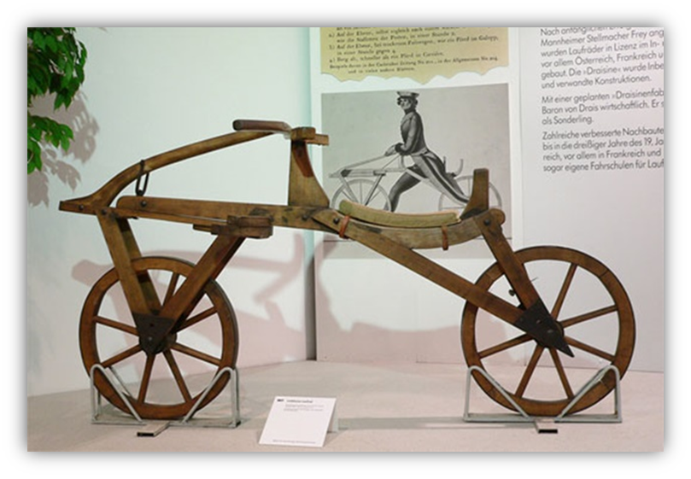
Lịch sử ra đời của xe đạp
Laufmaschine còn được gọi là draisine (tiếng Anh) hay draisienne (tiếng Pháp) hoặc Hobby horse (ngựa gỗ) vì nó được chế tạo gần như hoàn toan từ gỗ. Chiếc xe nặng 22 kg với cấu tạo gồm hai bánh xe bằng gỗ được bọc sắt có kích thước bằng nhau và được lắp thẳng hàng trên một chiếc khung gỗ. Bánh trước có thể lái được và bánh sau được trang bị một chiếc phanh. Chiếc xe được vận hành bằng cách người điều khiển sẽ đẩy chân xuống đất ra phía sau và nó sẽ tiến về phía trước. Ông được cấp bằng sáng chế thương mại cho phát minh này vào năm 1818 .

Slide 19
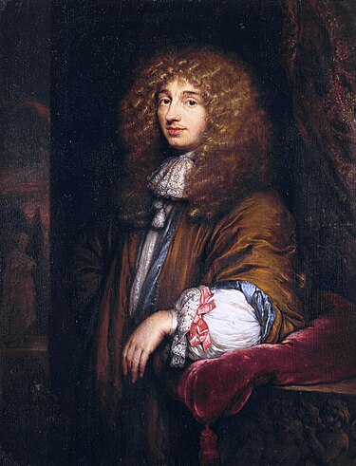
Lịch sử ra đời của đồng hồ treo tường
Năm 1656, Christiaan Huygens, một nhà khoa học và nhà phát minh người Hà Lan, đã chế tạo ra chiếc đồng hồ treo tường đầu tiên. Năm 1657, ông đã được cấp bằng sáng chế cho phát minh này.

Slide 20
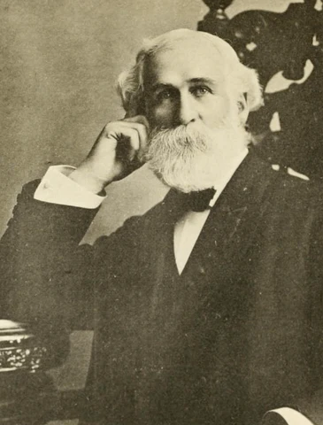
Lịch sử ra đời của bút bi
John J. Loud, một luật sư và nhà phát minh người Mỹ, tốt nghiệp Đại học Harvard. Ông là người phát minh ra chiếc bút bi. Phát minh này được cấp bằng sáng chế vào ngày 30 tháng 10 năm 1888 .

Slide 21

GHI NHỚ

Slide 22

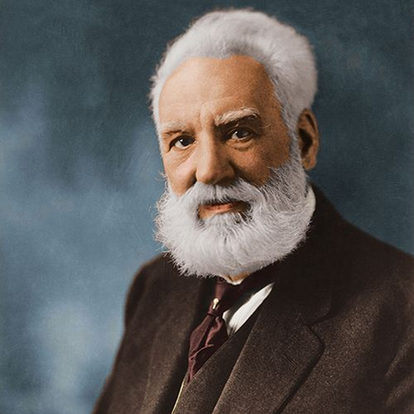
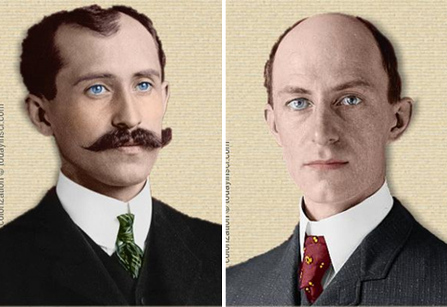
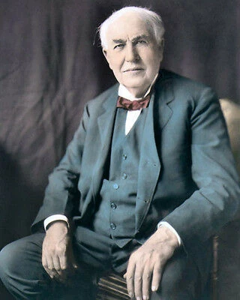
Thay đổi cuộc sống
Một số nhà sáng chế
Vai trò
Hiện đại
CÁC
SÁNG CHẾ
CÁC
SÁNG CHẾ
Tiện ích hơn
Đức tính
nhà sáng chế
chăm chỉ học tập
kiên trì
sáng tạo
tò mò khoa học
có óc quan sát

Slide 23



Tổng kết
Tổng kết
Có nhiều sáng chế làm thay đổi hoàn toàn cuộc sống của con người. Nhờ sáng chế, các sản phẩm công nghệ được cải tiến ngày càng hiện đại hơn, mang lại nhiều tiện ích hơn cho mọi người.
Một số nhà sáng chế nổi bật trong lịch sử loài người:
1. Giêm Oát sáng chế ra động cơ hơi nước.
2. Tô-mát Ê-đi-xơn sáng chế ra bóng đèn điện sợi đốt.
3. O-vơ Rai và Uy-bơ Rai sáng chế ra máy bay.
4. A-lếch-xan-đơ Gra-ham Beo sáng chế ra điện thoại.
5. Các Ben sáng chế ra ô tô.
Chăm chỉ học tập, tò mò khoa học, có óc quan sát, kiên trì, sáng tạo,… là những đức tính cần có để trở thành một nhà sáng chế.

Slide 24



